Slide 1

Tetris mit Arduino
Roman Steiner, Fabian Wehrmann, Simon Pfister

Slide 2
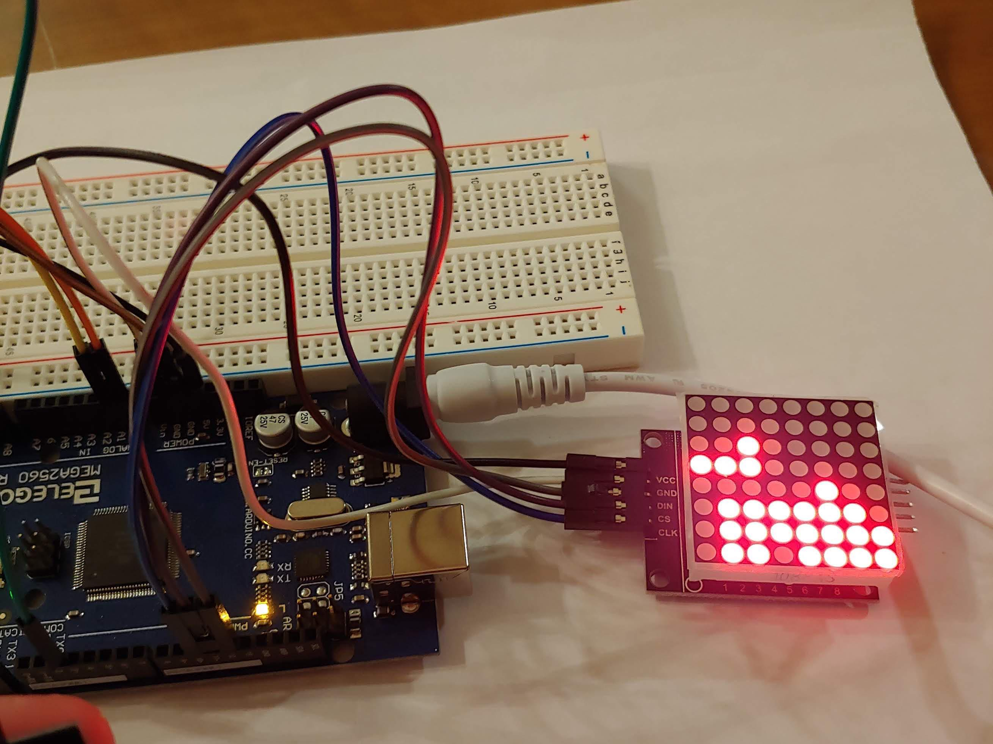
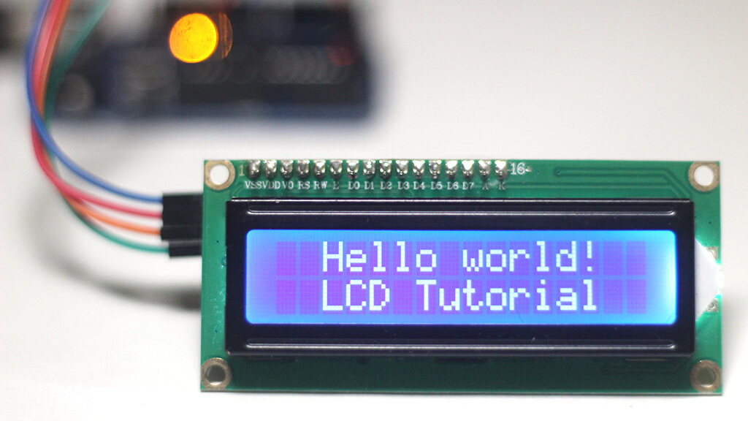
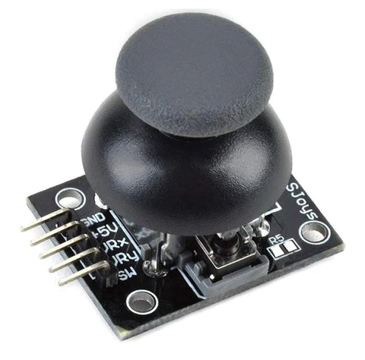
Hardware

Slide 3
Programm aufteilung
Hardware-Klasse
Dynamische Teile
Statisches Spielfeld
-LCD Dispaly -> level, score, highscore
-2x 8x8 LED Matrix -> game field
-Inputpanel -> input arrows, on/off, reset
updateLCD()
updateLED(array[][] field)
reset()
on_off()
readInputs()
getBlock()
writeBlock()
deleteBlock()
increment()
movements()
detectCollision()
checkRowIsFull()
moveRowDown()
deleteRow()
isGameOver()

Slide 4
Ziele
Muss
Wunsch
-LEDs werden richtig angesteuert
-Movement der Teile funktioniert
-Feld reagiert auf volle Zeilen
-Punkte werden vergeben
-Levels werden hochgezählt
-Anzeige des Levels und des Scores auf LCD-Display
-Sound über Piezo

